Slide 1
ヒストグラム
情報

Slide 2
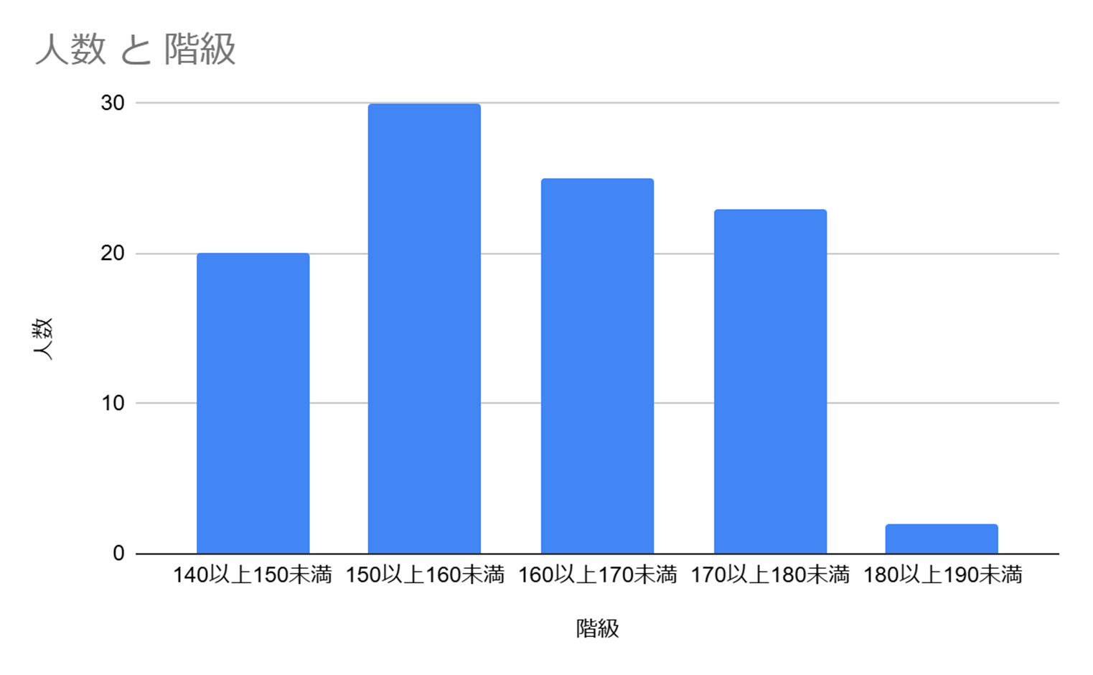
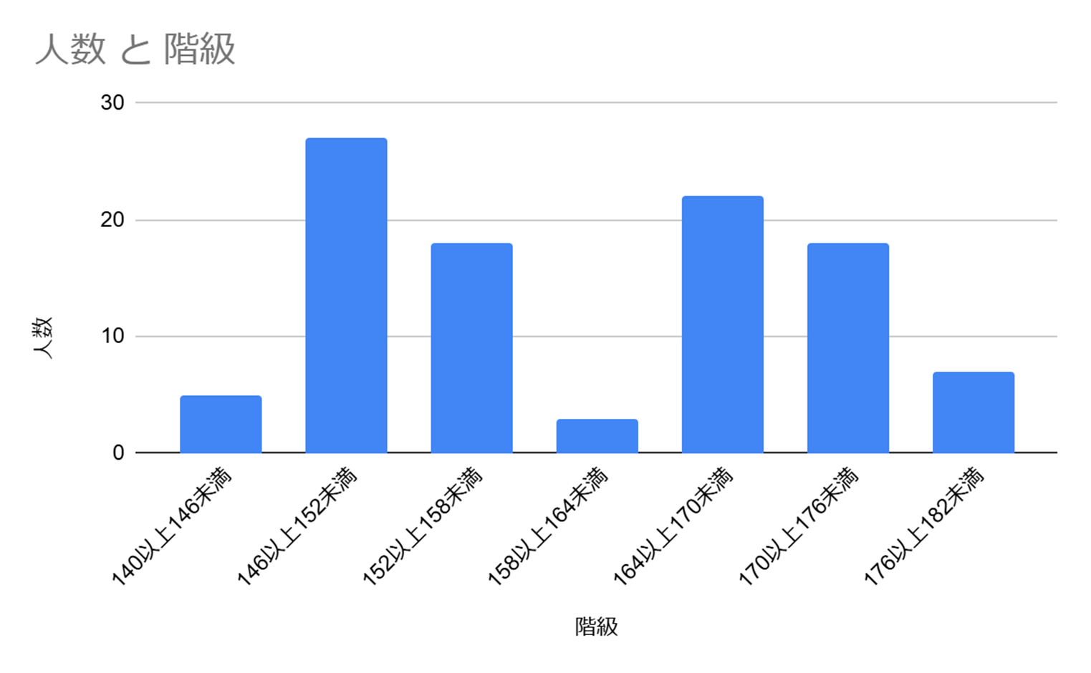
一峰性
二峰性

Slide 3
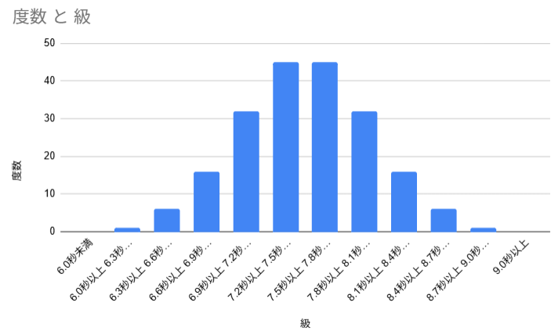
単峰性にならない場合、何か別の要因がある！！

Slide 4
今回のMission
Ⅰ 単峰性でないヒストグラムを見つける。
Ⅱ その要因を推測する。
Ⅲ Ⅰ、Ⅱをレポートにまとめて提出する。

Slide 5
本日扱うデータは、
各地域の年齢別・性別別の人口分布

Slide 6
準備
1. 「地図で見る統計」 で検索。
2. ログインを選択。
「ユーザー登録はこちら」をクリック。
3. 学校のアドレスで登録。

Slide 7
4. ログインし、JSTAT MAPを開く。
ここまでを周りと相談しながら行ってください。

Slide 8
リッチレポートの作成
統計地図作成をクリック。
レポート作成をクリック。
リッチレポートをクリック。
次へをクリック。
自分の好きな地域・ゆかりの地を選択し、
リッチレポートを作成する。

Slide 9
作成したリッチレポートより、その地域の人口分布の特徴をまとめ、その原因を考察する。
原因は予想ではなく、明確な根拠を元に検討すること。
検討にあたり、適宜別の資料を引用すること。

Slide 10
本資料の作成にあたり、以下の文献を参考にしました。
涌井良幸・涌井貞美『統計学の図鑑』技術評論社

